Slide 1
CONCEPTE D’ESPÈCIE BIOLÒGICA
Formen part de la mateixa espècie aquells organismes que tenen
Parescut morfològic
Es reprodueixen entre sí en condicions naturals
Tenen descendents fèrtils.

Slide 2
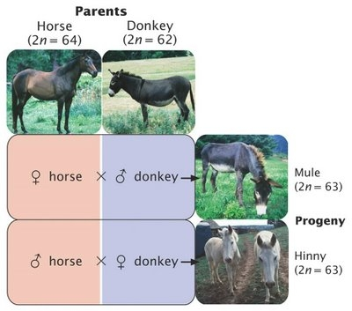
Mul (a) somerí
Mul (a) eguí

Slide 3
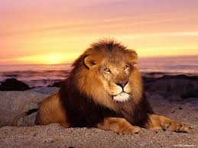
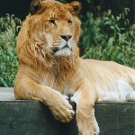
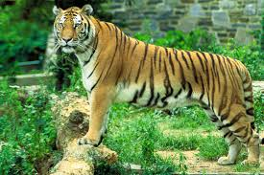
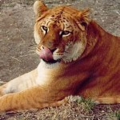
lleó legre (lleó pare)
tigre tiglon (tigre pare)

